Slide 1


第5課
緊急事態

Slide 2
SLOT 52
I
1
やってみよう(68)
2
やってみよう (69)
3
4
5

Slide 3
やってみよう(68) 学校に向かっているとき、電車が止まってしまって、授業に間に合わなくてしまいました。先生に電話をして、状況を説明し、どうしたらいいか聞きましょう。
Notes:
１

Slide 4
交通機関がとまっている状況を説明するときの表現 （ワークブック―36 & 37ページ）
Notes:
１

Slide 5
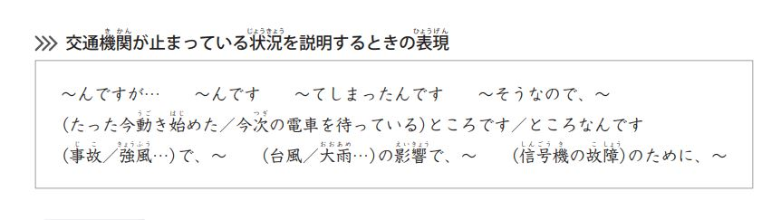
Notes:
１

Slide 6
やってみよう(69) イラストを見ながら、ケガをしたときの状況と今の状況を医者に説明しましょう。
Notes:
１

Slide 7
事故の状況とケガの説明をするときの言葉・表現 （ワークブック―38 & 39ページ）
Notes:
１

Slide 8
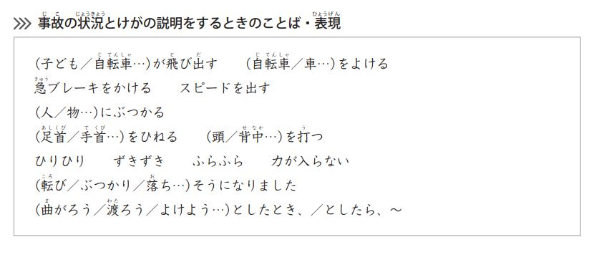
Notes:
１

